Slide 1
D01計画研究
フレーバー実験（B, K, μ）に有用となる最先端実験技術の開発
高強度実験、精密測定への対応
各実験に実装するものはA01-03で措置
加速器のハードは含まない
測定器開発拠点
資源の共有化により効率のよい開発を進める体制を構築
ビームテストに使用する機器の共有
名古屋: 光検出器テストベンチ
カブリIPMU、九州大: 半導体検出器開発
KEK：エアロジェル、シンチレータ性能測定
加速器研究拠点
国内外の人材（エキスパート）交流を積極的に進め、加速器性能の極限を追求
若手人材育成、国際加速器ワークショップの開催

Slide 2
開発項目、研究体制
_ 分担
* 他分野
光検出器
MCP-PMTの性能改善（量子効率と寿命性能の改良、大面積化）
半導体検出器
低物質量化（高精細フレキシブル基板）、実装技術（シリコン貫通ビア）
飛跡再構成アルゴリズム開発
データ収集システム
Belle2linkを活用して、最新のFPGA技術と高スループットのデータ転送プロトコルを用いた多チャンネル読出しカードの開発
シリカエアロジェル
機械強度の改良、簡便な製法開発
チェレンコフ輻射体＋ミューオニウム生成標的
新しいシンチレータ結晶開発
GAGG結晶の大型化、電磁カロリメータとしての性能試験
電磁カロリメータの解析手法
加速器のシミュレーションコード開発
大強度加速器で重要となる空間電荷効果やビーム・ビーム相互作用などの加速器計算コードの共同開発
飯嶋、住吉、
居波
原、吉岡？
山田
飯嶋、住吉、
石田、金森*
河合？（返事待ち）
Lim, 鎌田*
大西、大見、
吉田、原田

Slide 3
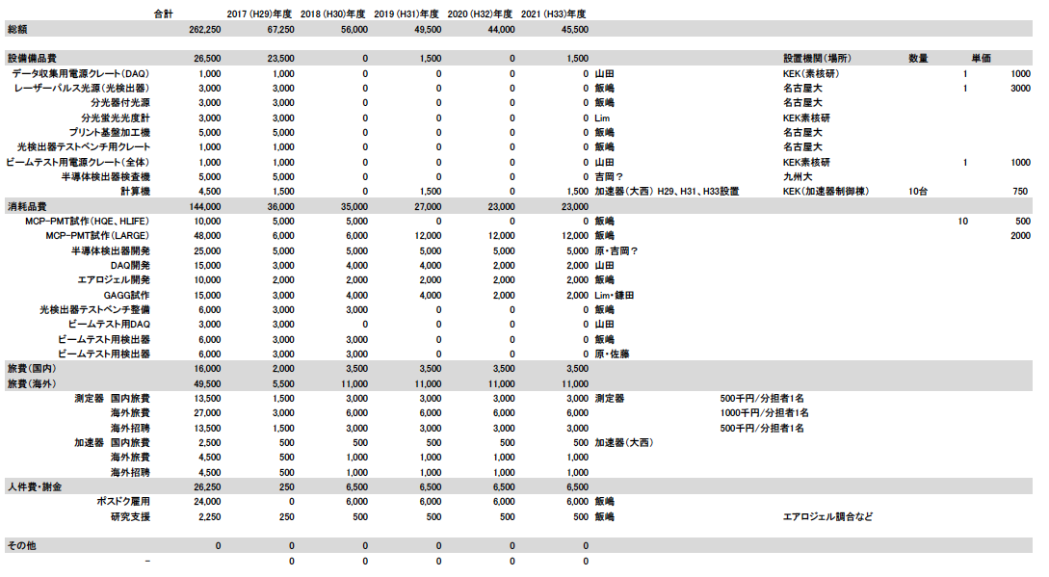
予算案

